Slide 1
API를 이용한
포케피디아
Team4
( 영산, 인석, 성준, 민수, 경미, 유정)

Slide 2
포케피디아
소개 (Introduction)
1) 회원가입, 로그인, 게시판
2) 포켓몬API이용하여 도감, 뽑기, 카드함, 게임
기술 스택 (Technology Stack)
사용된 기술 및 도구, 언어: JAVA, JSP, CSS, JS

Slide 3
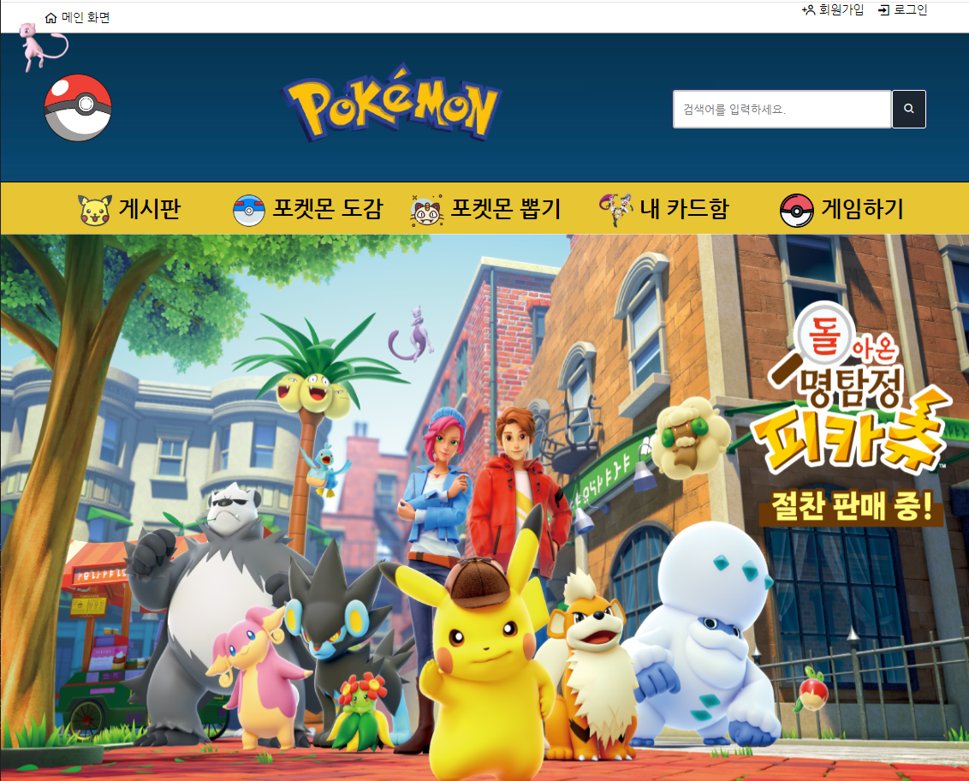
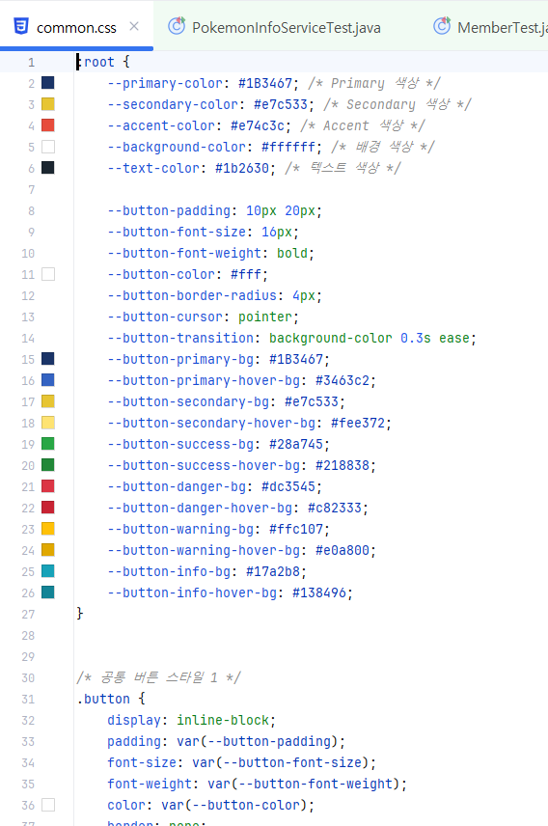
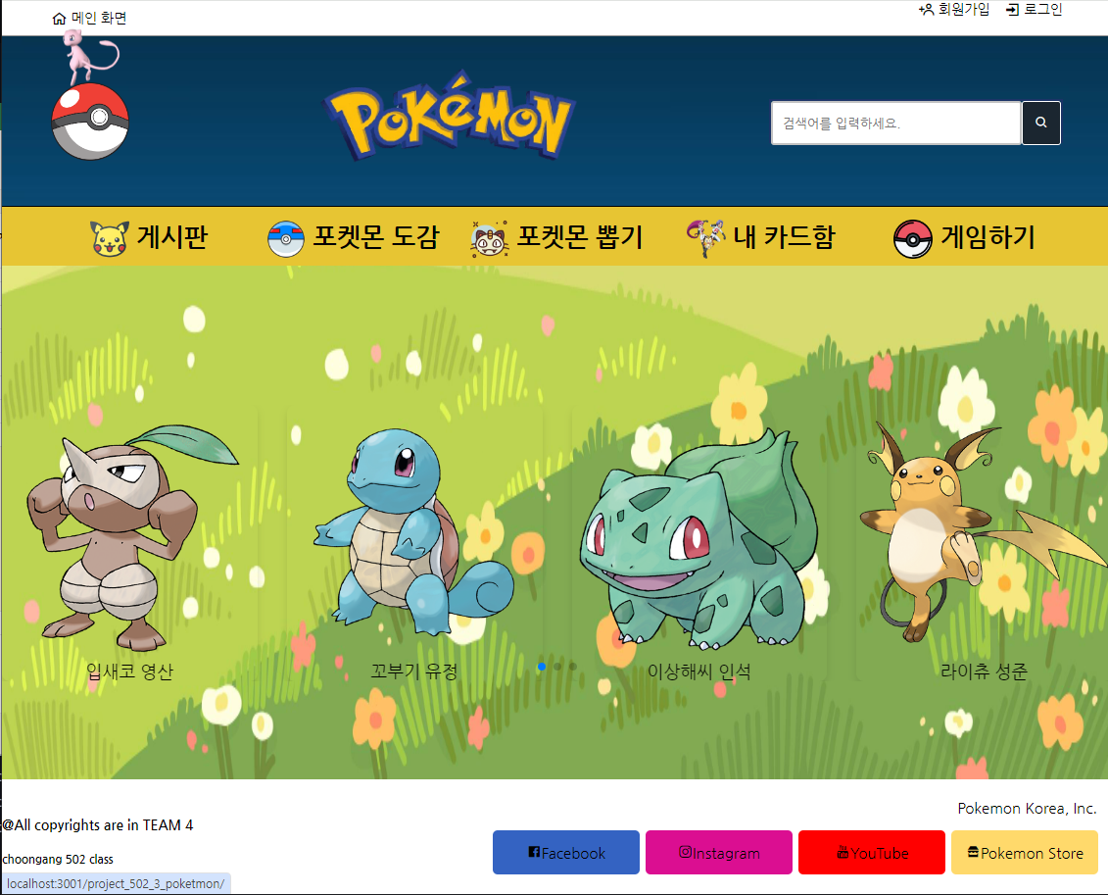

Slide 4
포케피디아
시스템 아키텍처 (System Architecture) ( 시연)
전체 시스템 구조 ( 메뉴구조 게시판)
핵심 기능 데모 (Key Features Demo) (시연)
주요 기능 시연( 도감, 뽑기, 카드함, 게임 )
저희, 어디 있을까요~?
홈페이지에서 찾아 보세요^^

Slide 5
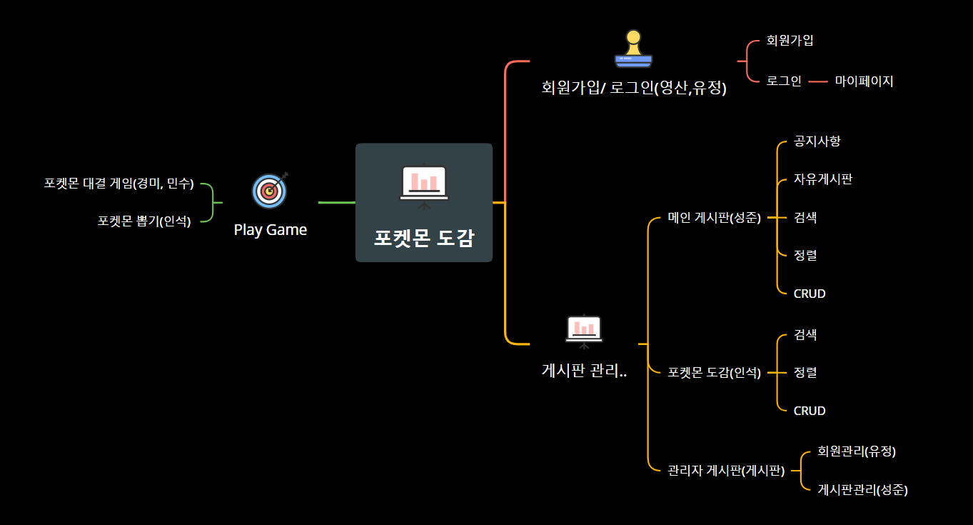
포케피디아-1구조

Slide 6
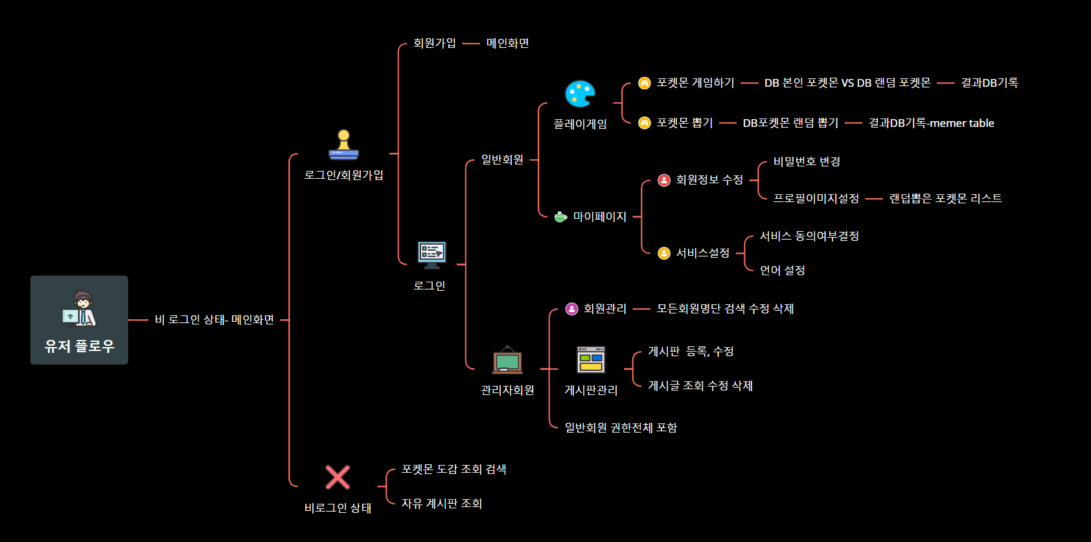
포케피디아-1구조

Slide 7
포케피디아-1구조
도메인ControllerAdvice.java
(Servlet, global 등 외부 연결, jsp연결)
도메인Service.java
(기능)
global:
도메인.jsp
(advice, Controller, css, js연결)
도메인Controller.java
(mapper, jsp, css, js 연결)
Interface mapper.java
(.xml 연동, service, controller 연결)
entities
mapper.xml
(db, mapper.java entities 연결)
.css
.js
.img
로컬 DB 테이블
(mybatis-config.xml
통해서 연결)
mybatis-config.xml
mapper.java, DB, enum 연결)

Slide 8
포케피디아-1구조
ObjectMapper
servlet
annotation
global:
Interceptor
( 요청 처리, true 진행, false 중지)
HandlerAdapter
(Controller 애노테이션 처리, 경로변수 패턴 값 추출, 메서드 매개변수 의존성 주입)
entities
Common ControllerAdvice
(MemberUtil 로그인, 관리자시, 예외처리)
Handler ControllerAdvice
BeanContainer
(인스턴스생성, 성성된 객체 조회, 매퍼 혹은 서블릿 갱신)
exceptions
StaticResource Mapping
(정적 자원 경로인지 체크,
webapp/static 경로 or 파일 조회 )
ApiRequest Service
(요청헤더추가, 요청바디추가,응답 데이터를 String으로 변환)
AppConfig
MemberUtil
HandlerMapping
(모든 Mapper연결, request만 연결, 모든 Controller조회, 모든 요청방식 매핑)
Mapper Provider
(도메인mapper.java, @MapperScan)
ObjectMapper Service
(ObjectMapper 설정을 중앙관리, JSON 데이터 & Java 객체 상호변환)
DBConn
(sqlsession )
MapperProxy Handler
( clearCache(), )
validators->

Slide 9
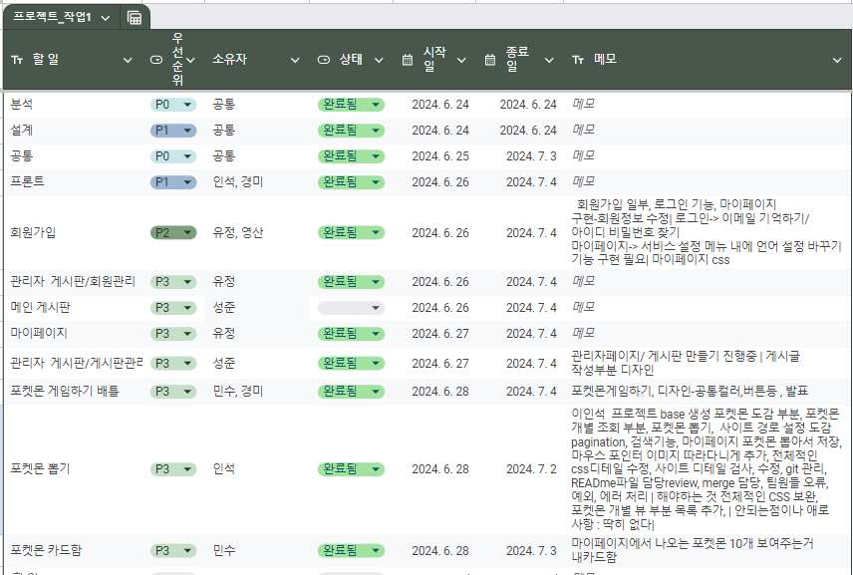
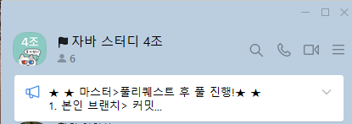
포케피디아-2개발 과정
작업 규칙:
조장님 코드 꼼꼼한 리뷰 후 마스터 풀리퀘스트
풀리퀘스트 후 바로 마스터 풀 공지!
출동 시 즉각 기술자팀 출동!
풀리퀘스트 교육진행 및 단톡 박제!
오류 발생시 범인찾기^^는 아니고 문제점 찾고 재발방지
ReadMe 적극활용!
개발 과정 (Development Process)
프로젝트 관리 방법론
애자일: 짧은 개발 주기를 통해 지속적인 피드백을 받고 개선합니다.
TDD (Test Driven Development) : 테스트 주도 개발 방식으로 실제로 적용하기 전에 Test를 거친 후 적용
일정 및 역할분담:
( 기술자팀 1인1팀– 뽑기, 관리자 게시판, 기술지원
미니팀 2인2팀–
회원가입, 로그인, 카드함, 게임)

Slide 10
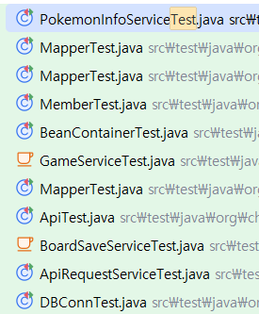
포케피디아(TDD)-3테스트 및 검증
테스트 및 검증 (Testing and Validation)
테스트 :

Slide 11
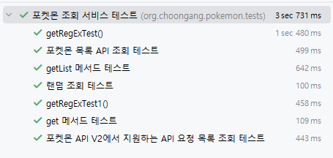
포케피디아(TDD)-3테스트 및 검증
랜덤 조회 테스트 :
특정캐릭터명불러오기 테스트 getRegExTest():
특정캐릭터정보 불러오기 테스트 getRegExTest1():
랜덤 조회 테스트:
Pokemon Info ServiceTest:
포켓몬 API V2에서 지원하는 API 요청 목록 조회 테스트:
포켓몬 목록 API 조회 테스트:
포켓몬 개별 조회 및 업데이트 테스트:
포켓몬 데이터 일괄 업데이트 테스트:
getList 메서드 테스트:
get 메서드 테스트:

Slide 12
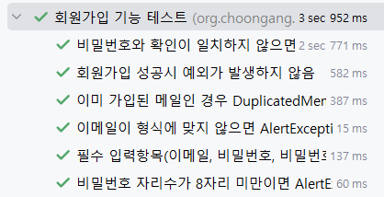
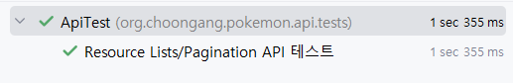
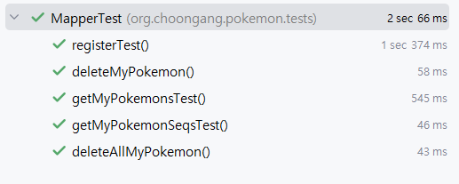
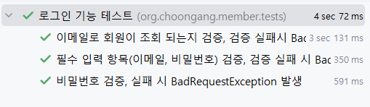
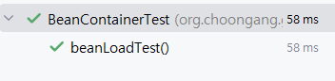
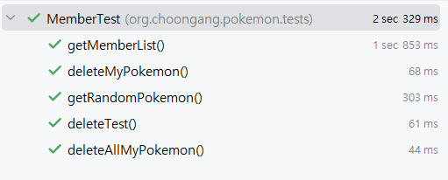
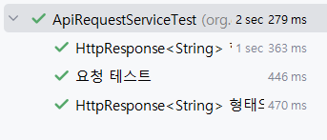
포케피디아(TDD)-3테스트 및 검증
Test:
JoinServiceTest
LoginServiceTest
MemberTest
ApiTest
MapperTest
BeanContainerTest
ApiRequestServiceTest

Slide 13
포케피디아(TDD)-4만난, 그리고 해결한 오류
만난, 그리고 해결한 오류:
KM: test쪽에서 service를 테스트통과하고 java쪽 합쳐서 오류없음을 보고 커밋, 풀리퀘 했지만 웹페이지 먹통…
예방: 톰캣까지 돌리고 커밋푸시!
MS: 깃 이슈-
game 페이지 구현 완료 후 git merge 시도하는 중
local 브랜치 소스가 날아갔습니다.
예방: 정석으로 커밋, 마스터풀, 푸시!
YJ: 마스터에서 풀이 안 땡겨짐->
보통 커밋안한 내용이 있어서거나 톰캣을 끄면 해결되지만 지만 간혹 도저히 해결되지 않을 땐 로컬 마스터 삭제 후 리모트 마스터 복사함
YJ: 톰캣에 계속 오류 생겨서 인텔리제이에서 .gradle이랑 .ida 부분 지우고 다시 깔았다가 마스터에서 난리난거....ㅎ
예방: .idea 건드리지 맙시다

Slide 14
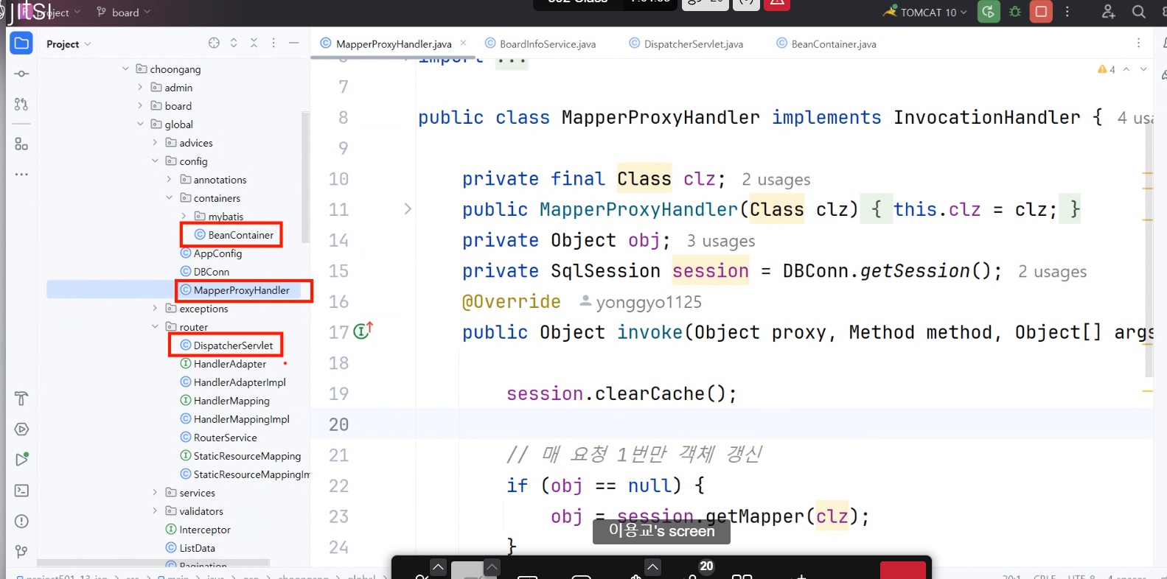
포케피디아(TDD)-5결과 및 성과
결과 및 성과 (Results and Achievements)
1. 구현 완료
2. session.clear cache()
추가로 실제로 빨라졌음!

Slide 15
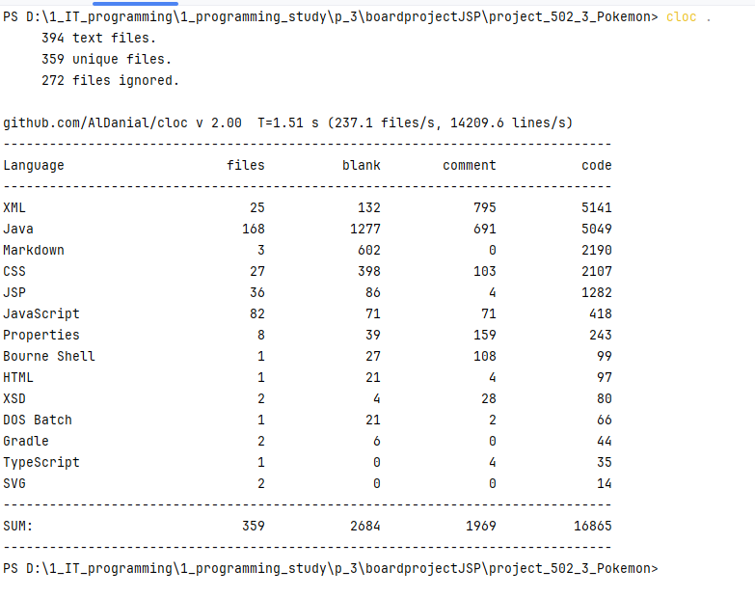
16,865
라인 코드!
-강사님 2051라인 = 순 팀코드14,814 라인!
317 커밋, 125 풀 리퀘스트, 8 도메인, 10일프로젝트기간, 팀원 6명
Chocolatey 설치후 cloc . 코드통계

Slide 16
감사 인사 (Conclusion and Thank You)
감사의 팁:
마스터에 잘못 커밋했을때?!
당황하지 말고~ 터미널에인텔리제이 터미널에 git reset --mixed HEAD~1
인텔리제이에서 shift* 2번: 스마트~ 한 검색
ctrl+alt+L : 자동정렬♥

